Slide 1
TRƯỜNG ĐẠI HỌC KHOA HỌC TỰ NHIÊN
KHOA CÔNG NGHỆ THÔNG TIN
Môn : PHÂN TÍCH VÀ QUẢN LÝ YÊU CẦU PHẦN MỀM
PHẦN MỀM QUẢN LÝ CHI TIÊU
PHẦN MỀM QUẢN LÝ CHI TIÊU
Giáo viên lý thuyết: Trương Phước Lộc
Giáo viên hướng dẫn: Hồ Tuấn Thanh
Nhóm 16 – The Crescent Moon

Slide 2
Nội dung:
Thông tin nhóm
Thông tin đồ án
Các bên liên quan
Tổng quan sản phẩm
Chi phí và giá cả
Các tính năng của sản phẩm
Các ràng buộc
Ràng buộc phạm vi chất lượng

Slide 3
1. Thông tin nhóm
Nhóm 16 – The Crescent Moon
Facebook nhóm: https://www.facebook.com/groups/2101419960083021/
MSSV | Họ Tên | Email | Điện thoại
1412544 | Phạm Đức Tiên | 1412544@student.hcmus.edu.vn | 01699367737
1412427 | Nguyễn Minh Quang | 1412427@student.hcmus.edu.vn
1412465 | Nguyễn Đình Sơn | 1412465@student.hcmus.edu.vn
1412484 | Vũ Thành Tâm | 1412484@student.hcmus.edu.vn
1412542 | Nguyễn Hà Tiên | 1412542@student.hcmus.edu.vn | 0936137444
1412564 | Trần Thùy Bích Trâm | 1412564@student.hcmus.edu.vn | 01693400706

Slide 4
2. Thông tin đồ án
Phần mềm quản lý chi tiêu (QLCT) mang lại rất nhiều lợi ích cho người sử dụng, chẳng hạn như:
Luôn kiểm soát được tình hình tài chính của bản thân cũng như gia đình. Từ đó bạn sẽ có định hướng làm giàu cho tương lai.
Bạn không cần sổ sách, tẩy xóa, cộng trừ, .... QLCT sẽ là cuốn sổ tài chính điện tử giúp bạn ghi chép thu chi hàng ngày một cách dễ dàng và tiện lợi mọi lúc, mọi nơi trên máy tính và thiết bị di động.
Với chiếc điện thoại di động trong tay, bạn có thể ghi lại thu nhập ngay sau khi nhận lương hoặc ghi lại chi tiêu ngay sau khi trả tiền cho tách cafe.
Vào buổi sáng mỗi ngày, QLCT sẽ gửi cho bạn báo cáo thống kê thu chi của ngày hôm trước một cách chi tiết và khoa học. Bạn sẽ luôn kiểm soát được tổng quỹ tiền mặt hiện có của bạn, trong đó có bao nhiêu tiền nợ phải trả, nợ chưa thu hồi, số dư khả dụng.

Slide 5
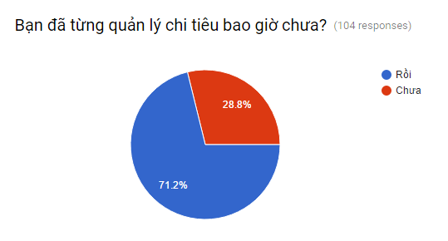
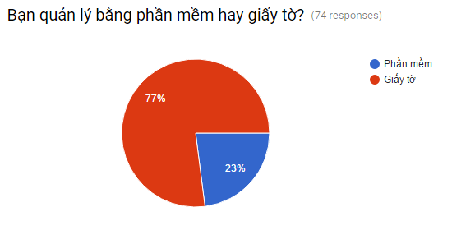
3. Các bên liên quan
Qua quá trình khảo sát, phỏng vấn, có thể thấy nhu cầu quản lý chi tiêu của mọi người rất cao(>70%), tuy nhiên đa số quản lý thông qua sổ sách, chưa hề nghĩ tới việc sử dụng phần mềm chuyên biệt đồng thời số người sử dụng smartphone và PC càng ngày càng cao, đa số mọi người đều sở hữu. Nếu có thể khiến người dùng biết tới, tiềm năng phổ cập rộng rãi là rất lớn

Slide 6
3. Các bên liên quan
Name | Description | Responsibilities
Developer | Xây dựng, phát triển và bảo trì phần mềm | Đảm bảo phần mềm chạy theo yêu cầu đặt ra Phát triển phần mềm hoàn thiện hơn trong tương lai
Người dùng | Người sử dụng phần mềm, tương tác chính với phần mềm | Tương tác thường xuyên với các chức năng của phần mềm Góp ý, đánh giá phần mềm Mục tiêu chính để làm phần mềm

Slide 7
4. Tổng quan sản phẩm
Customer Benefit | Supporting Features
Người dùng có thể thích nghi nhanh chóng với sản phẩm | Giao diện trực quan, dễ sử dụng, có hướng dẫn sử dụng cho người dùng mới
Ghi chép, thống kê chi tiêu nhanh chóng, dễ dàng, trực quan | Bảng nhập liệu đơn giản, thống kê qua biểu đồ, chi tiết lịch sử chi tiêu
Tạo thói quen quản lý chi tiêu thường xuyên | Nhắc nhở nhập liệu, quá trình nhập đơn giản, nhanh chóng
Hỗ trợ người dùng các nước khác | Đa ngôn ngữ
Giúp người dùng điều chỉnh chi tiêu hợp lý | Thiết đặt hạn mức chi, cảnh báo sắp quá định mức

Slide 8
5. Chi phí và giá cả
Chi phí phát sinh dự kiến gồm các khoản:
Chi phí marketing, SEO,…
Chi phí khởi điểm 10~15 triệu trong 4 tháng đầu
Chi phí duy trì hàng tháng (1~1.5 triệu)
Chi phí đưa ứng dụng lên store (Tài khoản google dev giá 25$)
Chi phí tiến hành liên kết dịch vụ ngân hàng(tính phí server)
Chi phí thiết kế, design UI
Nếu team tự thiết kế thì không tính tiền công
Thuê một người thiết kế UI giá khoảng 5~10 triệu đồng
Chi phí server (Azure) (5GB dữ liệu và 2GB CSDL)

Slide 9
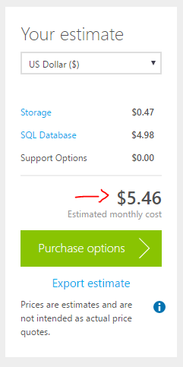
5. Chi phí và giá cả

Slide 10
5. Chi phí và giá cả
Giá thành dự kiến của sản phẩm
Miễn phí tới người dùng
Sẵn sàng từ bỏ lợi nhuận từ quảng cáo để tăng trải nghiệm của người dùng
Sau khi vận hành tốt có thể thu phí để lưu trữ thêm dữ liệu và chèn quảng cáo

Slide 11
6. Các tính năng của sản phẩm
Quản lý chi tiêu hằng ngày: ghi lại về chi tiêu gì, số tiền, ghi chú
Dựa trên chi tiêu tuần tính toán ước lượng về chi tiêu tháng
Thống kê chi tiêu hàng ngày, tháng, năm
Đặt mục tiêu chi tiêu, nhắc nhỡ nếu mức chi tiêu thực tế vượt so với dự kiến
Nhập số tiền hiện có, ATM, số tiền cho mượn (người mượn, ngày mượn), nhập số tiền đang nợ, nhập thu nhập (nếu có).
Cho phép tạo mới/đóng sổ chi tiêu
Tính toán số dư hiện tại.
Nhắc nhập bằng chuông, popup vào thời điểm tùy chọn.
Đồng bộ với Cloud
Chuyển đổi tiền tệ
Đánh giá, nhận xét, báo lỗi phần mềm
Hướng dẫn sử dụng
Tra cứu lịch sử thu chi theo ngày, tháng, năm
Tạo tài khoản khi sử dụng phần mềm
Tự động cập nhật các khoản thu chi cố định ( tiền lương, học phí, tiền nhà,…)
Các chức năng ẩn: theo dõi dữ liệu nặc danh, thống kê… để cải tiến phần mềm

Slide 12
7. Các ràng buộc
Icon vui mắt
Ít chữ
Giao diện thân thiện, đơn giản, dễ sử dụng, hình ảnh rõ ràng

Slide 13
8. Ràng buộc phạm vi chất lượng
Khả năng xử lý lượng người dùng lớn
Thời gian đồng bộ dữ liệu nhanh
Thông tin người dùng được bảo mật
Giao diện đơn giản, dễ hiểu
Khả năng bảo trì cao
Tốc độ xử lý nhanh
Tính tin cậy cao
Tính sẵn sàng
Kích cỡ dữ liệu tối ưu
Độ hiệu quả cao

Slide 14
THANKS FOR WATCHING

